Slide 1


RECUERDA PONER A GRABAR LA CLASE
Notes:
Colocar todas las clases

Slide 2


¿DUDAS DEL ON-BOARDING?
MIRALO AQUI
Notes:
Obligatoria siempre.

Slide 3

Clase 09. JAVASCRIPT
EVENTOS
Notes:
Obligatoria siempre

Slide 4

Comprender qué son los eventos y para qué sirven
Entender cómo escuchar un evento sobre el DOM.
Conocer los eventos más comunes.
Identificar qué es la informaciòn del evento.
OBJETIVOS DE LA CLASE
Notes:
Obligatoria siempre. Es lo que queremos alcanzar una vez finalizada la clase. Recordá que se enuncian en principio con el verbo delante (por ejemplo: “Comprender…”, “Analizar…”, “conocer…”, etc).

Slide 5

GLOSARIO:
Clase 8
DOM o Modelo de Objetos del Documento: es lo que permite interactuar a JS con los diferentes elementos HTML de una web, como también poder operar sobre ellos y modificarlos.
JavaScript Object Notation (JSON); es un formato basado en texto plano, para representar datos estructurados en la sintaxis de objetos de JavaScript. Es comúnmente utilizado para transmitir datos en aplicaciones web.

Slide 6
MAPA DE CONCEPTOS

Slide 7


MAPA DE CONCEPTOS CLASE 9
Evento en JS
¿Qué es?
Funcionamiento
Sintaxis
Recepción de información
Eventos Comunes
Click
Change
Keypress
Información del evento
Submit
Notes:
Se puede usar para comenzar o finalizar la clase, según sea más conveniente. La información de este slide es de relleno.
Recurso: Mapa de conceptos
Muestra rápidamente los contenidos de la clase y cómo se relacionan. Ayuda a los estudiantes a evitar “perderse” durante la clase, al avanzar en un sentido lineal una diapositiva tras otra. El ejemplo pertenece a la primera clase del curso UX/UI.
Sugerencia: -También se pueden mostrar con un menor énfasis o colores apagados, aquellos contenidos de clases anteriores y que se vinculen con la actual.
-Resaltar con color los temas que se abordan en la clase.

Slide 8





CRONOGRAMA DEL CURSO
Clase 8
Clase 9
Clase 10
DOM
Eventos
Workshop I
EJEMPLOS EN VIVO
EJEMPLOS EN VIVO
EJEMPLOS EN VIVO
INTERACTUAR CON HTML
INCORPORAR EVENTOS
SEGUNDA ENTREGA DEL PROYECTO FINAL
Notes:
Recurso: Cronograma del curso - Se muestra al inicio de cada clase
- Tiene un aspecto similar a un calendario. - Resume rápidamente: título de la clase, número y contenidos que abarca
- Guía rápida tanto para docentes, como para estudiantes. - Para mayor ubicación en el curso, también muestra en un tamaño más pequeño lo sucedido la clase anterior y la siguiente.
-Ubicar en el interior de cada clase aquellas cuestiones destacadas con las cuales se encontrará el alumno y con su respectivo nombre: desafíos, entregables de proyecto, actividades colaborativas o ejemplos en vivo.

Slide 9

GUIÓN DE LA CLASE
Accede al material complementario aquí.
Notes:
Entrevistas Modalidad online
Duración estimada: 15 MINUTOS PARA CREAR EL CUESTIONARIO Y 1 HORA PARA REALIZAR LAS ENTREVISTAS
Espacio: Breakout Rooms
Consigna: Cada estudiantes irá a la sala con su tutor y tendrán 5 minutos para realizar la entrevista. Respetar el tiempo para qué todos puedan participar. La idea es practicar la dinámica. Al final de la dinámica hacer un cierre de aciertos y problemas generales qué haya observado. Respetar los tiempos para que todos puedan participar.
NOTA: El tutor guiará la actividad e intervendrá de ser necesario durante la entrevista. Pueden usar el “Documento Guía” que se encuentra en la carpeta de la clase para guiar la entrevista.
¿Cómo llevar adelante la actividad?
Paso 1: Dar la consiga y pactar el tiempo que durará la actividad.
Paso 2: Cada alumno tendrá un total de 15 minutos para pensar las preguntas a realizar. Tener presente generar preguntas que inviten a empatizar con los usuarios y así obtener respuesta de valor. Más preguntas abiertas y menos preguntas cerradas. En este punto se puede ayudar de la guía entregada.
Paso 3: Ir a los breakouts room. En este punto, para una mejor organización, solicitar a los alumnos que se coloquen en el nombre la inicial de su tutor (ej: si el nombre del tutor es Lucas deberá colocarse (L). En caso de repetirse nombres usar la siguiente letra también.
Paso 3: Cada grupo, guiado por el tutor, comenzará la actividad. Cada estudiante tendrá entre 4 y 5 minutos para ser moderador o usuario. El moderador preguntará sin condicionar ni comprometer al usuario, obteniendo respuestas a las preguntas solicitadas. El docente/tutor será el encargado de corregir si el entrevistador/moderador está condicionando o no sirven (dentro del contexto) las preguntas realizadas. En ese tiempo los demás deben tomar nota de aquellos aspectos que se pueden mejorar del entrevistador o del cuestionario en función de las buenas prácticas vistas en clase.
Paso 4: Al final de la dinámica hacer un cierre de aciertos y problemas generales qué haya observado.
Paso 5: Finalizada esta primera parte se volverá al Zoom General.
Paso 6: El docente hará una cierre de la actividad.

Slide 10

EVENTOS EN JS
Notes:
Usar para los módulos más importantes de la clase, donde se introducen conceptos que se ven en varios slides. No hay que usarla para todos los módulos.

Slide 11
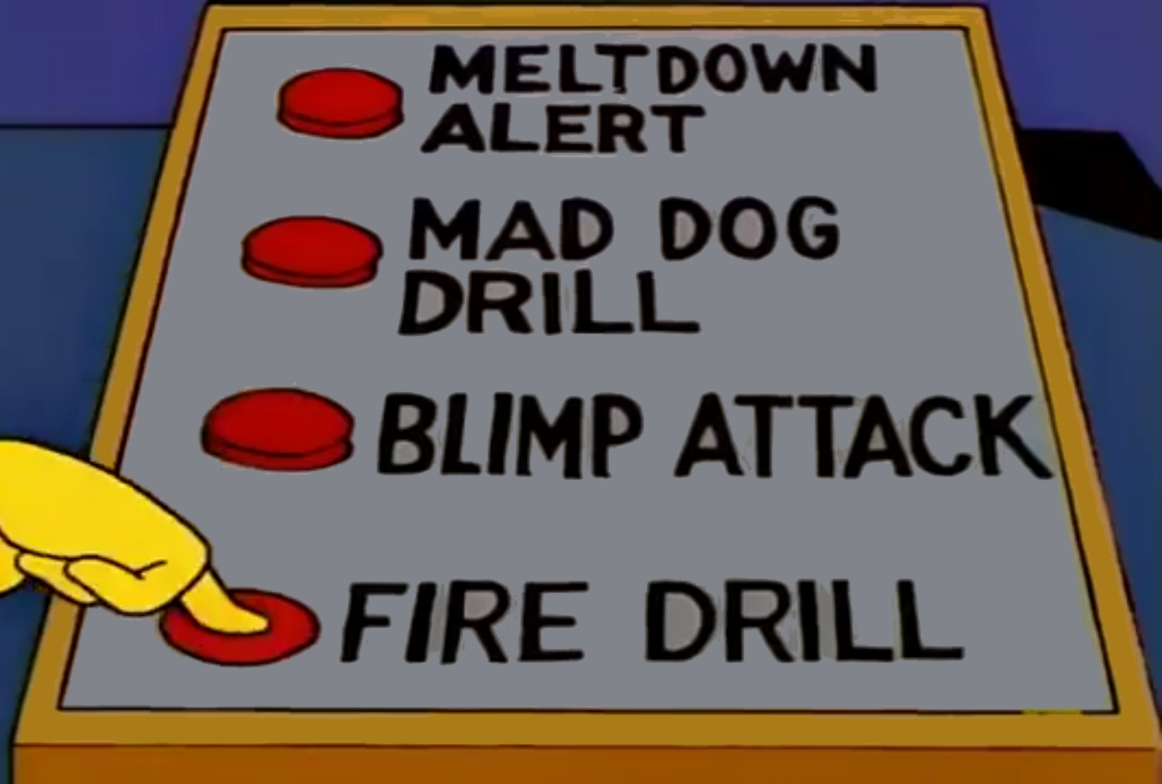
¿QUÉ ES UN EVENTO?
Los eventos son la manera que tenemos en Javascript de controlar las acciones de los usuarios, y definir un comportamiento de la página o aplicación cuando se produzcan.
Con Javascript podemos definir qué es lo que pasa cuando se produce un evento, cómo podría ser un clic en cierto elemento, o escribir en un campo.
Notes:
Usar para slides de texto con imagen.

Slide 12
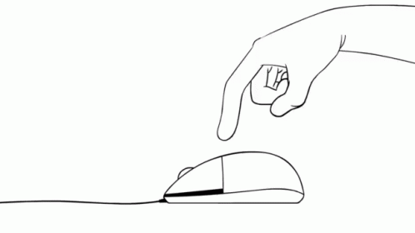
¿CÓMO FUNCIONA?
JavaScript permite asignar una función a cada uno de los eventos. De esta forma, cuando se produce cualquier evento, JavaScript ejecuta su función asociada. Este tipo de funciones se denominan event handlers en inglés, y en castellano por "manejadores de eventos".
Los eventos se asocian a cada elemento al cual se lo quiere "escuchar".

Slide 13
DEFINIR EVENTOS: OPCIÓN 1
<!DOCTYPE html>
<html>
<head>
<title>Mi primer App</title>
</head>
<body>
<h2>Coder House</h2>
<button id="btnPrincipal">CLICK</button>
<script>
let boton = document.getElementById("btnPrincipal")
boton.addEventListener("click", respuestaClick)
function respuestaClick(){
console.log("Respuesta evento");
}
</script>
</body>
</html>
El método addEventListener() permite definir qué evento escuchar sobre cualquier elemento en el código HTML. El primer parámetro corresponde al nombre del evento y el segundo a la función de respuesta.
Notes:
Usar para slides de sólo texto con el contenido más importante de la clase. En una presentación de 50 slides usar máximo 5 de estas.

Slide 14
DEFINIR EVENTOS: OPCIÓN 2
<!DOCTYPE html>
<html>
<head>
<title>Mi primer App</title>
</head>
<body>
<h2>Coder House</h2>
<button id="btnPrincipal">CLICK</button>
<script>
let boton = document.getElementById("btnPrincipal")
boton.onclick = () =>{console.log("Respuesta 2")}
</script>
</body>
</html>
Emplear una propiedad del nodo para definir la respuesta al evento. Las propiedades se identifican con el nombre del evento y el prefijo on.También es posible emplear funciones anónimas para definir los manejadores de eventos.
Notes:
Usar para slides de sólo texto con el contenido más importante de la clase. En una presentación de 50 slides usar máximo 5 de estas.

Slide 15
SINTAXIS: OPCIÓN 3
Determinar el evento especificando el manejador de evento en el atributo de una etiqueta HTML. La denominación del atributo es idéntica al de la propiedad de la opción 2 (prefijo on)
<input type="button" value="CLICK2" onclick="alert('Respuesta 3');" />
La función puede declararse entre la comillas o bien tomarse una referencia existen en el script.
Notes:
Usar para slides de sólo texto con el contenido más importante de la clase. En una presentación de 50 slides usar máximo 5 de estas.

Slide 16
¿Y CUÁL CONVIENE USAR?
Las opciones 1 y 2 son las recomendadas, si bien se pueden presentar casos de aplicación específico (por ejemplo, en la opción 1 el nombre del evento puede venir de una variable al usar la propiedad, y esto no puede hacerse en la 2), se identifican como formas de definición de evento equivalentes.
La opción 3, aunque es de fácil implementación, no es recomendada para proyectos en producción ya que no es considerada un buena práctica declarar funciones y código JavaScript dentro del HTML.

Slide 17
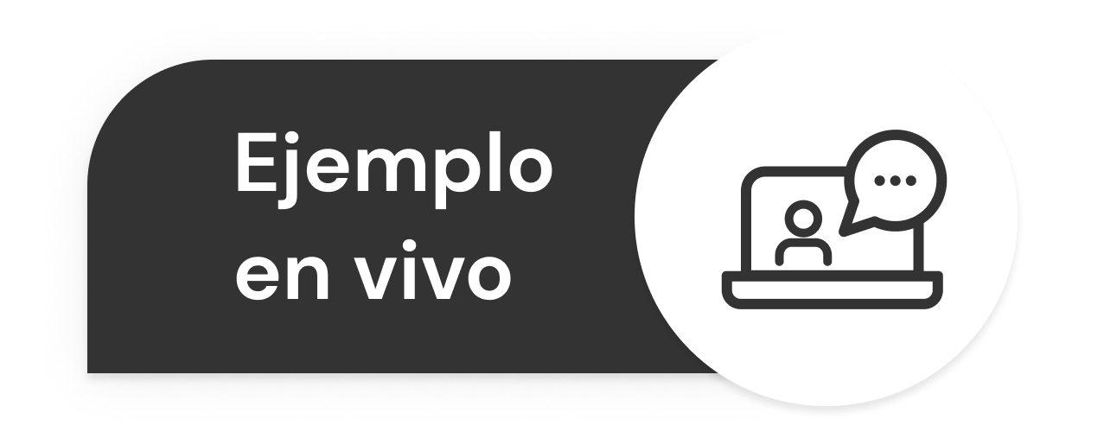
¡VAMOS A PRACTICAR LO VISTO!
Notes:
Mostrar lo explicado con el editor de texto

Slide 18
☕
BREAK
¡5/10 MINUTOS Y VOLVEMOS!
Notes:
Obligatoria siempre. A la hora del Break, entre 5 y 10 minutos. Considerar ubicar este espacio en un momento adecuado de la clase. Al volver, mostrar los resultados de la pregunta del anterior slide y generar un breve intercambio.

Slide 19
EVENTOS MÁS COMUNES
Notes:
Usar para los módulos más importantes de la clase, donde se introducen conceptos que se ven en varios slides. No hay que usarla para todos los módulos.

Slide 20
EVENTOS DEL MOUSE
Los eventos del mouse o MouseEvent son aquellos que se producen por la interacción del usuario con el mouse. Entre ellos destacamos:
mousedown/mouseup: Se oprime/suelta el botón del ratón sobre un elemento.
mouseover/mouseout: El puntero del mouse se mueve sobre/sale del elemento.
mousemove: El movimiento del mouse sobre el elemento activa el evento.
click: Se activa después de mousedown o mouseup sobre un elemento válido.
//CODIGO HTML DE REFERENCIA
<button id="btnMain">CLICK</button>
//CODIGO JS let boton = document.getElementById("btnMain");
boton.onclick = () => {console.log("Click")};
boton.onmousemove = () => {console.log("Move")}
Notes:
Usar para slides de sólo texto con el contenido más importante de la clase. En una presentación de 50 slides usar máximo 5 de estas.

Slide 21
EVENTOS DE TECLADO
Los eventos de teclado o KeyboardEvent describen una interacción del usuario con el teclado son aquellos que se producen por la interacción del usuario con el teclado. Entre ellos destacamos:
keydown: Cuando se presiona.
keyup: Cuando se suelta una tecla.
//CODIGO HTML DE REFERENCIA
<input id = "nombre" type="text">
<input id = "edad" type="number">
//CODIGO JS let input1 = document.getElementById("nombre");
let input2 = document.getElementById("edad");
input1.onkeyup = () => {console.log("keyUp")};
input2.onkeydown = () => {console.log("keyDown")};
Notes:
Usar para slides de sólo texto con el contenido más importante de la clase. En una presentación de 50 slides usar máximo 5 de estas.

Slide 22
EVENTO CHANGE
El evento change se activa cuando se detecta un cambio en el valor del elemento.
Por ejemplo, mientras estamos escribiendo en un input de tipo texto, no hay evento change, pero cuando pasamos a otra sección de la aplicación entonces ocurre el evento change.
//CODIGO HTML DE REFERENCIA
<input id = "nombre" type="text">
<input id = "edad" type="number">
//CODIGO JS let input1 = document.getElementById("nombre");
let input2 = document.getElementById("edad");
input1.onchange = () => {console.log("valor1")};
input2.onchange = () => {console.log("valor2")};
Notes:
Usar para slides de sólo texto con el contenido más importante de la clase. En una presentación de 50 slides usar máximo 5 de estas.

Slide 23
EVENTO SUBMIT
El evento submit se activa cuando el formulario es enviado, normalmente se utiliza para validar el formulario antes de ser enviado al servidor o bien para abortar el envío y procesarlo con JavaScript.
//CODIGO HTML DE REFERENCIA
<form id="formulario">
<input type="text">
<input type="number">
<input type="submit" value="Enviar">
</form>
//CODIGO JS let miFormulario = document.getElementById("formulario");
miFormulario.addEventListener("submit", validarFormulario);
function validarFormulario(e){
e.preventDefault();
console.log("Formulario Enviado");
}
Notes:
Usar para slides de sólo texto con el contenido más importante de la clase. En una presentación de 50 slides usar máximo 5 de estas.

Slide 24
OTROS EVENTOS
Existen otros eventos que podemos utilizar. Algunos son eventos estándar definidos en las especificaciones oficiales, mientras que otros son eventos usados internamente por navegadores específicos.
La forma de declararlos es similar a lo abordado en esta clase, lo que necesitamos aprender es bajo qué condición se disparan los eventos que buscamos implementar.
Para conocer más eventos se recomienda verificar la referencia de eventos en la documentación.

Slide 25
INFORMACIÓN DEL EVENTO
Notes:
Usar para los módulos más importantes de la clase, donde se introducen conceptos que se ven en varios slides. No hay que usarla para todos los módulos.

Slide 26
INFORMACIÓN DEL EVENTO
En algunos casos, necesitamos obtener información contextual del evento para poder realizar acciones. Por ejemplo, ante el evento submit necesitamos prevenir el comportamiento por defecto para operar correctamente.
Para esto existe en JavaScript el objeto event.
En todos los navegadores modernos se crea de forma automática un parámetro que se pasa a la función manejadora, por lo que no es necesario incluirlo en la llamada. Ese parámetro puede o no usarse en el evento, pero siempre estará disponible en la llamada.

Slide 27
//CODIGO HTML DE REFERENCIA
<form id="formulario">
<input type="text">
<input type="number">
<input type="submit" value="Enviar">
</form>
//CODIGO JS
let miFormulario = document.getElementById("formulario");
miFormulario.addEventListener("submit", validarFormulario);
function validarFormulario(e){
//Cancelamos el comportamiento del evento
e.preventDefault();
//Obtenemos el elemento desde el cual se disparó el evento
let formulario = e.target
//Obtengo el valor del primero hijo <input type="text">
console.log(formulario.children[0].value);
//Obtengo el valor del segundo hijo <input type="number">
console.log(formulario.children[1].value);
}
EJEMPLO APLICADO:
DATOS DEL FORMULARIO USANDO EVENT

Slide 28
¡VAMOS A PRACTICAR LO VISTO!
Notes:
Mostrar lo explicado con el editor de texto

Slide 29

INCORPORAR EVENTOS
Con lo que vimos sobre DOM, ahora puedes sumarlo a tu proyecto, para interactuar entre los elementos HTML y JS.
Notes:
Usar para desafíos entregables. Editar el número con el número de desafío correspondiente..

Slide 30

INCORPORAR EVENTOS
Formato: Página HTML y código fuente en JavaScript Sugerencia: Es posible asociar más de un evento a un elemento y se pueden emplear función comunes, anónimas y arrow para los manejadores de eventos.
>> Consigna: Con lo que vimos sobre DOM, ahora puedes sumarlo a tu proyecto, para interactuar entre los elementos HTML y JS. Es decir, asociar eventos que buscamos controlar sobre los elementos de la interfaz de nuestro simulador >>Ejemplo: Cuando el usuario completa algún dato, por ejemplo cantidad de cuotas, se captura ese dato y se agregan elementos al DOM mediante JS. Capturar la tecla ENTER para confirmar alguna acción.
Notes:
Desarrollo de un desafío entregable

Slide 31

¿PREGUNTAS?
Notes:
Obligatoria. Se sugiere ubicar al finalizar la explicación de algún tema, para abrir formalmente el espacio de preguntas y ordenar la interacción.

Slide 32

¡PARA PENSAR!
¿Te gustaría comprobar tus conocimientos de la clase?
Te compartimos a través del chat de zoom
el enlace a un breve quiz de tarea.
Para el profesor:
Acceder a la carpeta “Quizzes” de la camada
Ingresar al formulario de la clase
Pulsar el botón “Invitar”
Copiar el enlace
Compartir el enlace a los alumnos a través del chat
Notes:
ACTIVIDAD “PARA PENSAR” (Optativa)
Duración estimada: 5/10 minutos (de tarea)
Formato: Google Forms
Compartir el enlace del quizz correspondiente a la CLASE 1 de la carpeta “Quizzes”. Aclarar que es optativo.

Slide 33
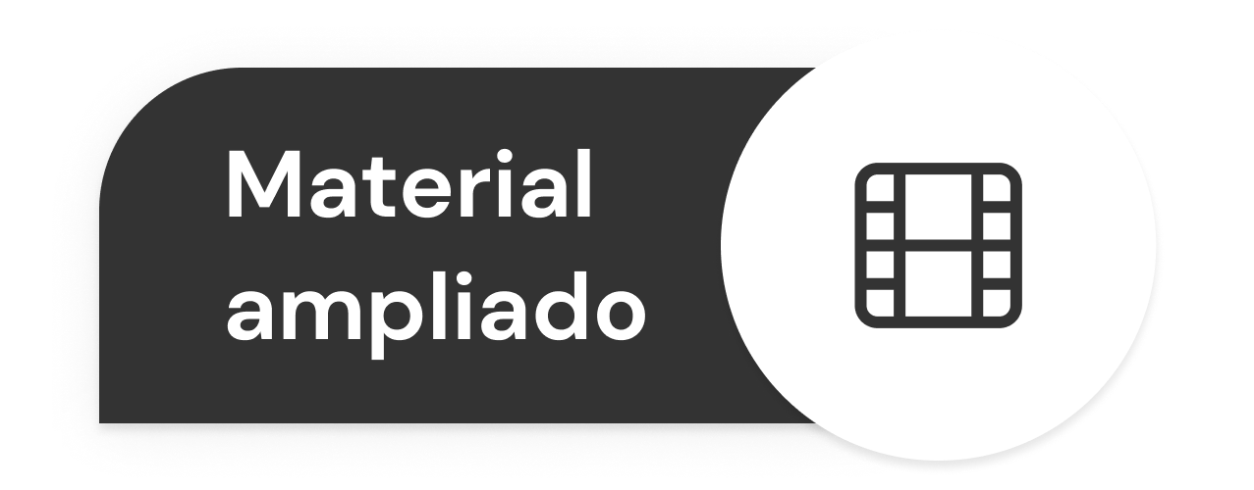

RECURSOS:
Ejemplos interactivos: Eventos | Introducción a eventos del navegador Acciones predeterminadas del navegador
Eventos change, input, cut, copy, paste
Formularios: evento y método submit
Documentación | Documentación Eventos
Referencia de Eventos
Disponible en nuestro repositorio.
Notes:
Usar para que los estudiantes puedan explorar en sus casas los recursos vistos en clase: artículos, herramientas, websites, videos.

Slide 34
¡MUCHAS GRACIAS!
Resumen de lo visto en clase hoy:
Eventos: qué son y para qué sirven.
Tipos de eventos.
Parámetro del evento.
Notes:
Obligatoria siempre. En caso de cerrar con el “mapa de conceptos” se puede dejar solo “muchas gracias”. Completar el resumen con palabras claves de lo visto.

Slide 35

OPINA Y VALORA ESTA CLASE
Notes:
Obligatoria siempre.

Slide 36
RECUERDA PONER A GRABAR LA CLASE
Notes:
Colocar todas las clases

Slide 37
¿DUDAS DEL ON-BOARDING?
MIRALO AQUI
Notes:
Obligatoria siempre.

Slide 38
Clase 10. JAVASCRIPT
WORKSHOP I
Notes:
Obligatoria siempre

Slide 39
Hacer un breve repaso por todos los temas.
Recomendaciones principales para el proyecto final.
Avanzar individualmente con el proyecto final.
OBJETIVOS DE LA CLASE
Notes:
Obligatoria siempre. Es lo que queremos alcanzar una vez finalizada la clase. Recordá que se enuncian en principio con el verbo delante (por ejemplo: “Comprender…”, “Analizar…”, “conocer…”, etc).

Slide 40
GLOSARIO:
Clase 9
Evento: es la manera que tenemos en Javascript de controlar las acciones de los usuarios, y definir un comportamiento de la página o aplicación cuando se produzcan.

Slide 41
MAPA DE CONCEPTOS

Slide 42
MAPA DE CONCEPTOS CLASE 10
JS: repaso general
Condicionales
Iteraciones
Funciones
Objetos
JSON
DOM
Concepto
Eventos
Recomendaciones para el proyecto
Notes:
Se puede usar para comenzar o finalizar la clase, según sea más conveniente. La información de este slide es de relleno.
Recurso: Mapa de conceptos
Muestra rápidamente los contenidos de la clase y cómo se relacionan. Ayuda a los estudiantes a evitar “perderse” durante la clase, al avanzar en un sentido lineal una diapositiva tras otra. El ejemplo pertenece a la primera clase del curso UX/UI.
Sugerencia: -También se pueden mostrar con un menor énfasis o colores apagados, aquellos contenidos de clases anteriores y que se vinculen con la actual.
-Resaltar con color los temas que se abordan en la clase.

Slide 43
CRONOGRAMA DEL CURSO
Clase 9
Clase 10
Clase 11
Eventos
Workshop I
jQuery
EJEMPLOS EN VIVO
EJEMPLOS EN VIVO
EJEMPLO EN VIVO
INCORPORAR EVENTOS
SEGUNDA ENTREGA DEL PROYECTO FINAL
JQUERY
Notes:
Recurso: Cronograma del curso - Se muestra al inicio de cada clase
- Tiene un aspecto similar a un calendario. - Resume rápidamente: título de la clase, número y contenidos que abarca
- Guía rápida tanto para docentes, como para estudiantes. - Para mayor ubicación en el curso, también muestra en un tamaño más pequeño lo sucedido la clase anterior y la siguiente.
-Ubicar en el interior de cada clase aquellas cuestiones destacadas con las cuales se encontrará el alumno y con su respectivo nombre: desafíos, entregables de proyecto, actividades colaborativas o ejemplos en vivo.

Slide 44
JS: REPASO GENERAL
Notes:
Usar para los módulos más importantes de la clase, donde se introducen conceptos que se ven en varios slides. No hay que usarla para todos los módulos.

Slide 45

REPASEMOS...
Notes:
Usar para slides de texto con imagen.

Slide 46
1- CONDICIONALES
Los condicionales son sentencias que podemos utilizar para interpretar un conjunto de instrucciones en función del resultado de una comparación.
let nombreIngresado = prompt("Ingresar nombre");
if((nombreIngresado !="") && ((nombreIngresado == "EMA") || (nombreIngresado =="ema"))){
alert("Hola Ema");
}else{
alert("Error: Ingresar nombre valido");
}

Slide 47
2- BUCLES
Los bucles son sentencias que podemos utilizar para repetir un conjunto de instrucciones más de una vez de forma consecutiva.
let entrada = prompt("Ingresar un dato");
//Repetimos con While hasta que el usuario ingresa "ESC"
while(entrada != "ESC" ){
alert("El usuario ingresó "+ entrada);
//Volvemos a solicitar un dato. En la próxima iteración se evalúa si no es ESC.
entrada = prompt("Ingresar otro dato");
}
Notes:
Usar para slides de sólo texto con el contenido más importante de la clase. En una presentación de 50 slides usar máximo 5 de estas.

Slide 48
3- FUNCIONES
Los funciones son un conjunto de instrucciones destinadas a resolver una situación en el programa. Podemos reutilizarlas y modificarlas fácilmente.
const suma = (a, b) => { return a + b };
//Si es una función de una sola línea con retorno podemos evitar escribir el cuerpo.
const resta = (a, b) => a - b ;
console.log(suma(15,20));
console.log(resta(20,5));
Notes:
Usar para slides de sólo texto con el contenido más importante de la clase. En una presentación de 50 slides usar máximo 5 de estas.

Slide 49
4- OBJETOS
Los objetos son estructuras que podemos definir para agrupar valores bajo un mismo criterio y asignarle comportamiento.
function Persona(nombre, edad, calle) {
this.nombre = nombre;
this.edad = edad;
this.calle = calle;
this.hablar = function(){ console.log("HOLA SOY "+ this.nombre)}
}
const persona1 = new Persona("Homero", 39, "Av. Siempreviva 742");
const persona2 = new Persona("Marge", 36, "Av. Siempreviva 742");
persona1.hablar();
persona2.hablar();
Notes:
Usar para slides de sólo texto con el contenido más importante de la clase. En una presentación de 50 slides usar máximo 5 de estas.

Slide 50
5- ARRAY
Los Arrays son objetos que nos permite agrupar distintos elementos (incluso otros objetos). Son recursos muy útiles por sus métodos para aplicar filtros.
const numeros = [1, 2, 3, 4, 5];
const porDos = numeros.map(x => x * 2); // porDos = [2, 4, 6, 8, 10]
const masCien = numeros.map(x => x + 100); // porDos = [102, 104, 106, 108, 110]
const nombres = ["Ana", "Ema", "Juan", "Elia"];
const lengths = nombres.map(nombre => nombre.length);//lengths = [3, 3, 4, 4]

Slide 51
6- STORAGE Y JSON
const productos = [{ id: 1, producto: "Arroz", precio: 125 },
{ id: 2, producto: "Fideo", precio: 70 },
{ id: 3, producto: "Pan" , precio: 50},
{ id: 4, producto: "Flan" , precio: 100}];
const guardarLocal = (clave, valor) => { localStorage.setItem(clave, valor) };
//Almacenar producto por producto
for (const producto of productos) {
guardarLocal(producto.id, JSON.stringify(producto));
}
// o almacenar array completo
guardarLocal("listaProductos", JSON.stringify(productos));

Slide 52
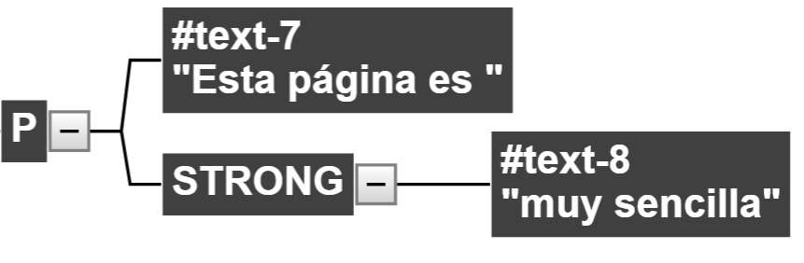
7- CONCEPTO DE DOM
El DOM es la representación del documento HTML que podemos emplear para modificar la página actual dinámicamente.
<p>Esta página es <strong>muy sencilla</strong></p>
La etiqueta <p> se transforma en los siguientes nodos del DOM:
Notes:
Usar para slides de sólo texto con el contenido más importante de la clase. En una presentación de 50 slides usar máximo 5 de estas.

Slide 53
8- EVENTOS EN EL DOM
Los eventos son la manera que tenemos en Javascript de controlar las acciones de los usuarios y definir un comportamiento de aplicación cuando se produzcan.
//CODIGO HTML DE REFERENCIA
<form id="formulario">
<input type="text">
<input type="number">
<input type="submit" value="Enviar">
</form>
//CODIGO JS let miFormulario = document.getElementById("formulario");
miFormulario.addEventListener("submit", validarFormulario);
function validarFormulario(e){
e.preventDefault();
console.log("Formulario Enviado");
}

Slide 54
☕
BREAK
¡5/10 MINUTOS Y VOLVEMOS!
Notes:
Obligatoria siempre. A la hora del Break, entre 5 y 10 minutos. Considerar ubicar este espacio en un momento adecuado de la clase. Al volver, mostrar los resultados de la pregunta del anterior slide y generar un breve intercambio.

Slide 55

RECOMENDACIONES PARA EL PROYECTO
Notes:
Usar para los módulos más importantes de la clase, donde se introducen conceptos que se ven en varios slides. No hay que usarla para todos los módulos.

Slide 56
ESTRUCTURA DE ARCHIVOS
Notes:
Usar para los subtemas de un módulo.

Slide 57
Asegúrate de mantener ordenados tus archivos del proyecto:
Tendrás como mínimo un archivo.html, y en el <head> cargarás al menos un archivo .js
Al menos un archivo .css para el estilo del proyecto.
Podés tener más archivos .js si decidís agruparlos por separado. Por ejemplo: uno procesa todo lo que son operaciones de usuario, y otro todas las operaciones sobre el DOM.

Slide 58
CÓDIGO ORDENADO
Notes:
Usar para los subtemas de un módulo.

Slide 59
Siempre es importante mantener el código ordenado.
No sólo por si otro programador necesita acceder, sino para ayudarte a vos mismo.
Tal vez dejas pasar unos días entre un cambio y otro, y por tener el código repetido, desordenado y sin comentarios, perdes mucho tiempo en entenderlo nuevamente.

Slide 60
PROYECTO ORDENADO
Notes:
Usar para los subtemas de un módulo.

Slide 61
Siempre piensa y boceta (en tu cabeza o en un papel) cómo funcionará cada módulo del proyecto. No improvises, busca referencias, ejemplos. Es más rápido desarrollar una vez una función, que tener que modificarla varias veces por notar fallas al momento de utilizarla.

Slide 62
USOS CORRECTOS EN JS
Notes:
Usar para los subtemas de un módulo.

Slide 63
Recuerda cumplir las buenas prácticas en JS:
No escribas mucho código js inline dentro del archivo html. (entre etiquetas <script>)
Para el uso de funciones, métodos, etc recuerda siempre usar archivos externos de extensión .js.
Si vas a usar objetos, también es ideal que cada uno tenga su propio archivo .js

Slide 64
¡AHORA VAMOS A VER EL ESTADO DE AVANCE DE SUS PROYECTOS!
Notes:
Si se hace en grupos, utilizar Breakout Rooms, moderados por tutores. Que cada estudiante tenga un límite de tiempo para hacer una presentación, y recibir feedback de sus compañeros y tutores/profesor. Si se hace con la camada entera, realizarlo con 5 o 6 proyectos.

Slide 65

SEGUNDA ENTREGA DEL PROYECTO FINAL
Deberás agregar y entregar uso de JSON y Storage, y DOM y eventos del usuario, correspondientes a la segunda entrega de tu proyecto final.
Notes:
Usar la clase correspondiente a la entrega intermedia del proyecto final.

Slide 66
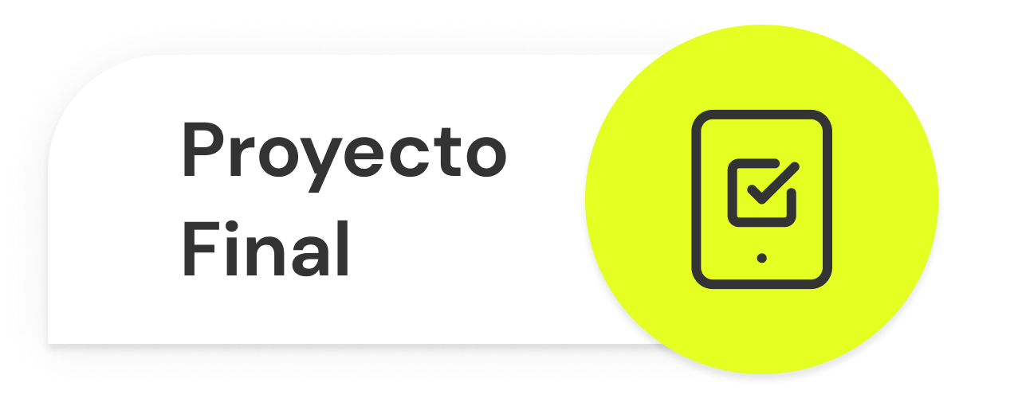
SEGUNDA ENTREGA DEL PROYECTO FINAL
Formato: Página HTML y código fuente en JavaScript. Debe identificar el apellido del alumno/a en el nombre de archivo comprimido por “claseApellido”. Sugerencia: En la segunda entrega buscamos programar el código esencial para garantizar dinamismo en el HTML con JavaScript. En relación a la primer entrega, ya no usamos alert() como salida y promt() como entrada, ahora modificamos el DOM para las salidas y capturamos los eventos del usuario sobre inputs y botones para las entradas. Verificar Rúbrica
>>Objetivos Generales: Codificar funciones de procesos esenciales y notificación de resultados por HTML, añadiendo interacción al simulador. Ampliar y refinar el flujo de trabajo del script en términos de captura de eventos, procesamiento del simulador y notificación de resultados en forma de salidas por HTML, modificando el DOM. >>Objetivos Específicos: Definir eventos a manejar y su funciòn de respuesta. Declarar una estructura de datos de tipo JSON, para definir datos iniciales a consumir por el simulador. Modificar el DOM, ya sea para definir elementos al cargar la página o para realizar salidas de un procesamiento. Almacenar datos (clave-valor) en el Storage y recuperarlos.
2
Notes:
Usar la clase correspondiente a la entrega intermedia del proyecto final

Slide 67
SEGUNDA ENTREGA DEL PROYECTO FINAL
>>Se debe entregar: Implementación con uso de JSON y Storage. Modificación del DOM y detección de eventos de usuario.
Notes:
Usar la clase correspondiente a la entrega intermedia del proyecto final

Slide 68
¿PREGUNTAS?
Notes:
Obligatoria. Se sugiere ubicar al finalizar la explicación de algún tema, para abrir formalmente el espacio de preguntas y ordenar la interacción.

Slide 69

TE INVITAMOS A QUE COMPLEMENTES LA CLASE CON LOS SIGUIENTES CODERTIPS
Notes:
Portada de Coder Tips

Slide 70


VIDEOS Y PODCASTS
5 Tips para tener un código limpio con Javascript | CODERHOUSE |
https://www.youtube.com/watch?v=R2Nkv3P-9CU
Notes:
Usar para que los estudiantes puedan explorar recursos creados por CoderHouse.
Se puede vincular contenido de: Canal de YouTube de Coder: https://www.youtube.com/c/CoderHouse
Canal de Spotify de Coder: https://open.spotify.com/show/6Z4gbxrzelqVU3syDH3JzI

Slide 71
¡MUCHAS GRACIAS!
Resumen de lo visto en clase hoy:
Repasamos conceptos generales de JS, y dudas.
Avanzamos en el proyecto integrador.
Notes:
Obligatoria siempre. En caso de cerrar con el “mapa de conceptos” se puede dejar solo “muchas gracias”. Completar el resumen con palabras claves de lo visto.

Slide 72
OPINA Y VALORA ESTA CLASE
Notes:
Obligatoria siempre.

Slide 73
#DEMOCRATIZANDOLAEDUCACIÓN
Notes:
Todas las clases

